Slide 1
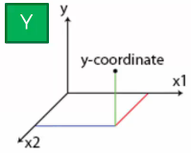
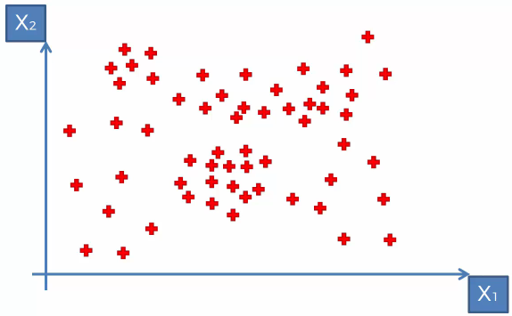
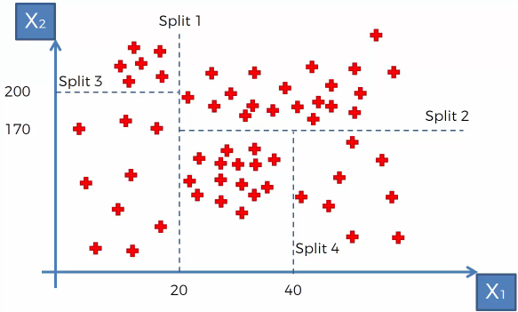
Decision Tree Regression [Two-Independent variables]
Wir haben x1 und x2 als unabhängige Variablen und y als abhängige Variable.
Der Algorithmus teilte den Datensatz nach Ähnlichkeiten in Regionen oder Blätter auf.
Wenn ein neuer Wert von Y basierend auf bekannten X1- und X2-Werten berechnet werden muss, berechnet der Algorithmus den Durchschnitt von Y zwischen allen Punkten in der Region oder dem Blatt, wo sich x1 und x2 befinden.

Slide 2
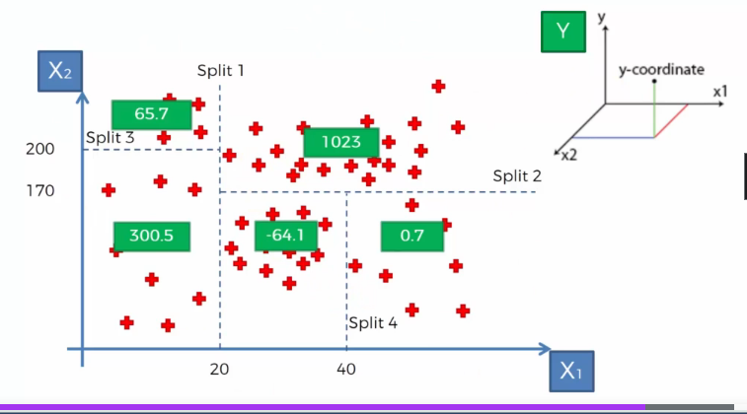
Beispiel
Wenn X1 < 20 und X2 < 200 dann Y = 300.5
Wenn 20 > X1 < 40 und X2 < 170 dann Y = -64.1
Wenn X1 > 20 und X2 > 170 dann Y = 1023

Slide 3
Random Forest [Regression]
Random Forest gehört zu Ensemble Learning
Bootstrapping und Feature Selection wurden verwendet um die Empfindlichkeit des Models in bezug auf Dataset zu reduzieren.
Feature Selection: jede Tree wird nur mit einem Anteil vom Features gefuttert. z.B
Tree (1) → Position & Tiefe
Tree (2) → Breite & Winkel
Tree (3) → Geschwindigkeit & Position
Tree (4) → usw
Ensemble Learning : wenn mehr als ein Algorithmus zusammen arbeiten um ein starkes Algorithmus zu erzeugen.
Mindestens 500 Tree

Slide 4
Random Forest
Wählen Sie zufällig k Datenpunkte aus dem Trainingssatz aus.
Der diesen Datenpunkten zugeordnete Entscheidungsbaum wird erstellt.
Wählen Sie die Anzahl der Trees, die Sie erstellen möchten.
wiederholen Sie die Schritte 1 und 2.
Lassen Sie für einen neuen Datenpunkt jeden Ihrer Ntree-Bäume den Wert von Y für den betreffenden Datenpunkt vorhersagen, und weisen Sie dem neuen Datenpunkt den Durchschnitt aller vorhergesagten Y-Werte zu.

